Slide 1
Índices de Precios ¿Cómo medir la inflación?
Principios de Economía
Facultad de Ciencias Empresariales
Universidad Abierta Interamericana
Segundo Cuatrimestre
2017
Carlos María Alasino

Slide 2
Qué es un número índice
Una medida
estadística que permite estudiar las fluctuaciones o variaciones de una sola magnitud o
de más de una en relación al tiempo o al espacio.
Un valor se escoge como valor de referencia al cual se le asigna el valor 100.
Se dice índice base 100=XXXX
Qué es un índice de precios?
Una medida estadística que permite estudiar las fluctuaciones de los precios de uno o de varios bienes y servicios

Slide 3
TIPOS DE INDICES DE PRECIOS
SIMPLES: miden la variación del precio de un bien
COMPLEJOS: miden la variación de precios de un conjunto de bienes y servicios
NO PONDERADOS
Autoponderados . Los bienes tienen la misma importancia ?
PONDERADOS
Los bienes no tienen la misma importancia

Slide 4
Índices elementales e índices complejos
Índice elemental de precios: IP^{t}_{i} = P^{t}_{i} / P⁰_{i}
Los precios no suben todos en la misma proporción. Cómo agregar entonces las variaciones en una única medida?
Índices complejos: ¿cómo sumar productos heterogéneos?
Promediando en forma ponderada.
Dos problemas:
El problema del promedio.
El problema de la ponderación.

Slide 5
Combinando tipos de promedio y de ponderaciones
Media | Ponderadores iniciales | Ponderadores finales
Aritmética | Índice Aritmético Laspeyres | Índice Aritmético de Paasche (Palgrave)
Geométrica | Índice Geométrico Laspeyres | Índice Geométrico de Paasche
Armónica | Índice Armónico Laspeyres | Índice Armónico de Paasche

Slide 6
Tipos de promedios
Tres tipos de media:
Aritmética: m^{t} = Σ x^{t}_{i} / N
Armónica: h^{t}= N / Σ 1/x^{t}_{i}
Geométrica: g^{t} = Π (x^{t}_{i} ) ^{1/N}

Slide 7
Tipos de ponderaciones
Dos ponderaciones:
Inicial
Final

Slide 8
Fórmulas numéricas del índice de precios: Índice de precios Laspeyres como media aritmética ponderada de los relativos de precios
siendo

Slide 9
Índice de precios Paasche como media armónica ponderada de los relativos de precios
siendo

Slide 10
¿Y si se obtiene un promedio entre PL y PP?
Aritmético (Drobisch, 1871):
PD = (PL + PP) / 2
Geométrico (Fisher, 1922):
Armónico :
PA = 2 / ((1/ PL) +(1/ PP))
¿Cuál de los tres?

Slide 11
Índices Usuales
 | Tipo de Índice | Expresión
Simple
Complejo No Ponderado | Sauerbeck (media aritmética simple
Complejo No Ponderado | Bradstreet-Dutöt (media agregativa simple)
Complejo Ponderado | Laspeyres (media agregativa ponderada
Complejo Ponderado | Paasche (media agregativa ponderada)
Complejo Ponderado | Fisher( Media geométrica de Laspeyres y Paasche

Slide 12
 | Tipo de Índice | Fórmula | Característica
Simple
Complejo No Ponderado | Sauerbeck (media aritmética simple |  | Cálculo simple. Se usa en varias provincias. Autoponderado
Complejo No Ponderado | Bradstreet-Dutöt (media agregativa simple) |  | Incluye valores muy heterogéneos
Complejo Ponderado | Laspeyres (media agregativa ponderada |  | Requiere poca información. Posibilidad de comparar un año con otro. No tiene en cuenta efecto sustitución ni cambios en patrones de consumo. Es aplicable a bienes con demanda inelástica pues solo requiere las cantidades del período base
Complejo Ponderado | Paasche (media agregativa ponderada) |  | Requiere mucha información . Mantiene los patrones de consumo actualizados. Dificultad de comparar un año con otro. Es aplicable a bienes con demanda elástica
Complejo Ponderado | Fisher( Media geométrica de Laspeyres y Paasche |  | Requiere mucha información. Cálculo muy engorroso

Slide 13
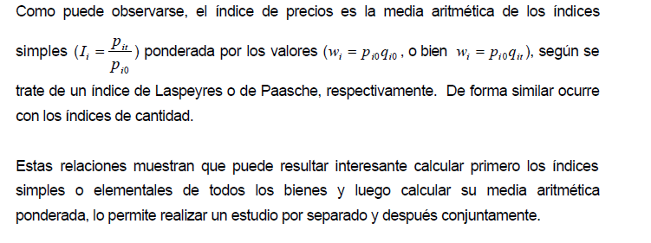
Indice de Precios. Ponderación

Slide 14
Características Indice Laspeyres
Ventajas:
- No es necesario realizar una encuesta de consumo en cada período, debido a que se conocen las cantidades a consumir en el período base. Una encuesta de consumo requiere su tiempo para el muestreo, procesamiento de la información y es cara.
- Los índices son de necesidad inmediata para su aplicación en la economía, por lo que su cálculo debe ser lo más rápido posible. Su cálculo es inmediato debido a que no es necesario conocer la cantidad a consumir en el tiempo (qt) sino que sólo basta conocer lo sucedido en el período base (q0).
Desventajas:
Al conservar fijas las ponderaciones de consumo (q0), se asume que la distribución del consumo no cambia en el tiempo. No tiene en cuenta el efecto sustitución y los cambios en los patrones de consumo
Es aplicable a productos con una demanda inelástica ya que basta con conocer las cantidades del período base.

Slide 15
Características Indice Laspeyres
Ventajas:
- No es necesario realizar una encuesta de consumo en cada período, debido a que se conocen las cantidades a consumir en el período base. Una encuesta de consumo requiere su tiempo para el muestreo, procesamiento de la información y es cara.
- Los índices son de necesidad inmediata para su aplicación en la economía, por lo que su cálculo debe ser lo más rápido posible. Su cálculo es inmediato debido a que no es necesario conocer la cantidad a consumir en el tiempo (qt) sino que sólo basta conocer lo sucedido en el período base (q0).
Desventajas:
Al conservar fijas las ponderaciones de consumo (q0), se asume que la distribución del consumo no cambia en el tiempo. No tiene en cuenta el efecto sustitución y los cambios en los patrones de consumo
Es aplicable a productos con una demanda inelástica ya que basta con conocer las cantidades del período base.

Slide 16
Índices de base fija
Cuando se utiliza un índice Laspeyres de base fija durante varios períodos, las ponderaciones se vuelven cada vez más obsoletas e irrelevantes.
Ello implica que tarde o temprano el período base debe actualizarse y el nuevo índice debe vincularse al antiguo.

Slide 17
Porque cambiar la base
Cambios estructurales en la estructura productiva
Cambios estructurales en las tendencias de consumo
Cambios estructurales en los precios relativos
Aparición de productos nuevos
Desaparición de productos viejos
Mejoras significativas de la calidad.
Variaciones del ingreso real
Variaciones de la población y su distribución

Slide 18
Cuánto es la inflación ?
¿Depende del Índice?
La intervención del INDEC

Slide 19
Intervención del INDEC (Variación anual últ. 12 meses)

Slide 20
Bibliografia
CEPAL, Precios y Volumenes, Curso de Estadísticas de Cuentas Nacionales.
Robert H. Frank, Microeconomia y Conductqa. Mc Graw Hill/Ineramericana de España, Madrid, 2005
Instituto Nacional de Estadística y Censos (INDEC):
- “Indice de Precios al Consumidor Gran Buenos Aires, base 1999=100. Metodología No. 13. Buenos Aires, 2001.
-“Indice de Precios al Consumidor Gran Buenos Aires, base 1999=100. Metodología No. 6. Buenos Aires, 1993.
-Cómo usar un índice de precios. Buenos Aires, 2002.
-¿Qué es el índice de precios al consumidor? Buenos Aires, 1987.
Índice de Precios al consumidor. Decimoséptima conferencia Internacional de Estadísticos del Trabajo. Ginebra, 24 de noviembre a 3 de diciembre de 2003. Oficina Internacional del Trabajo, Ginebra
Introducción a la Estadística Empresarial. Capitulo 5.- Números índices. Jesús Sánchez Fernández. http://webpersonal.uma.es/de/J_SANCHEZ/Capitulo5.PDF
Números Indices, INSTITUTO DE ESTUDIOS BANCARIOS, GUILLERMO SUBERCASEAUX PROFESOR : PEDRO ROJAS F.
Ana Silvia Vilker Números Índices Centro de Investigación en Métodos Cuantitativos Aplicados a la Economía y la Gestión Facultad de Ciencias Económicas Universidad de Buenos Aires

Slide 21
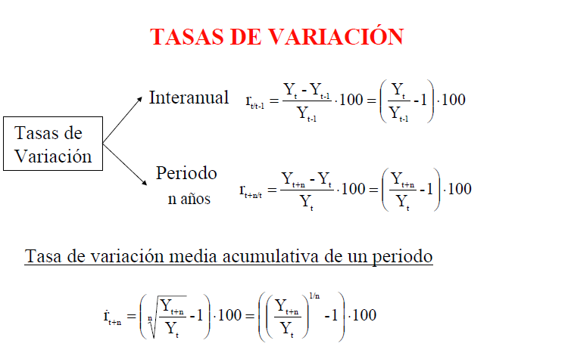
Cómo Calcular la tasa de variación

Slide 22
Índice de precios de Fisher (1922)
Media geométrica de Laspeyres y Paasche
Es una media de índices e implícitamente de las ponderaciones
22

Slide 23
Otros índices: el índice Tornqvist (1937)
Promedio geométrico de los relativos de precios
ponderados
por los ponderadores inicial y final
23

Slide 24
Otros índices: el índice Walsh (1901)
Promedio geométrico de las cantidades /
ponderadores
24

